Slide 1
Методическое пособие по математике: создание решебника задач повышенной сложности для подготовки учащихся к олимпиадам
Проект выполнили:
Азизова Сария, Гаврилюк Татьяна, Кравцов Андрей, Литреев Дмитрий, Макаров Дмитрий, Ремзаева Яна, Савина Кристина, Сизов Артем, Фалько Александра, 9Б класс
Егоров Артемий, Парфенов Илья, Подрядчикова Ольга, Ремизова Анастасия, Сушков Виталий, Титорчук Андрей, Шило Илья, 8Б класс
Муравьев Максим, 8В класс
Руководитель: Орлянская С.В., учитель математики

Slide 2
Проблема:
Для результативного участия в конкурсах и олимпиадах по математике учащимся необходима дополнительная подготовка помимо базовых знаний. Но такая подготовка требует значительного количества времени и сил учителя на подготовку и решения задач повышенного уровня сложности. По этим же причинам затруднена и самоподготовка.
Цель:
Создание методического пособия по математике: Сборник задач с решениями и кратким теоретическим материалом по каждому разделу.

Slide 3
Задачи:
Опросить учителей математики о полезности решебника.
Определить тематику разделов и задач.
Выбрать ответственного за каждый раздел задачника.
Распределить задачи каждого раздела по исполнителям проекта.
Найти и изучить теоретический материал по каждому разделу.
Решить и разобрать совместно задачи.
Оформить решение задач.
Собрать и оформить каждый раздел, а также методическое пособие в целом.
Представить продукт проекта учителям математики школы. Выложить методическое пособие на сайт школы.

Slide 4
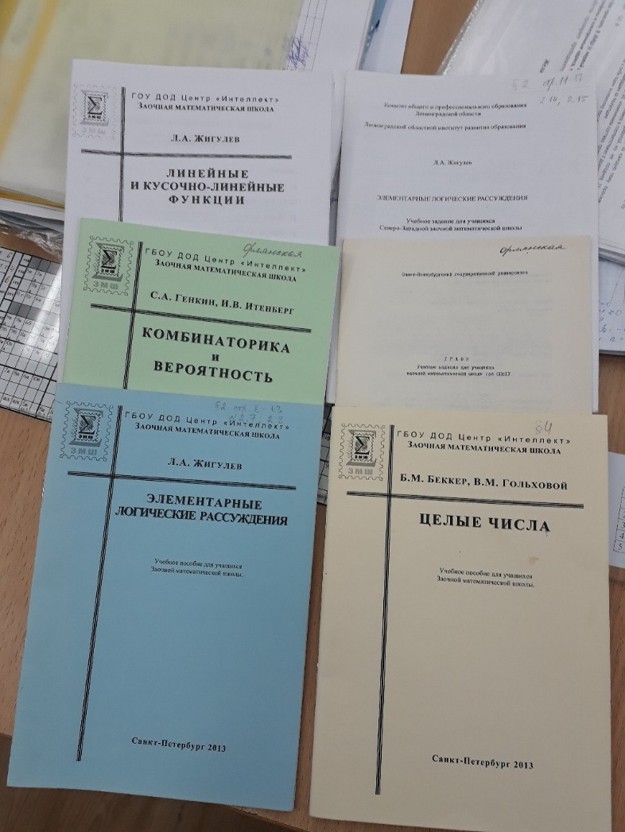
Определение тематики разделов
Основа - курс Заочной математической школы, предлагаемой Ленинградским областным центром развития творчества одаренных детей и юношества Интеллект.

Slide 5
№ | Название темы | Класс | Время работы
1 | Занимательная логика | 8 | Октябрь 2017
2 | Целые числа – 1 | 8 | Ноябрь 2017
3 | Игры | 8 | Декабрь 2017
4 | Графы – 1 | 8 | Январь 2018
5 | Комбинаторика и вероятность – 1 | 8 | Февраль 2018
6 | Линейные и кусочно-линейные функции – 1 | 8 | Март 2018
7 | Принцип Дирихле | 8 | Апрель 2018
8 | Целые числа – 2 | 9 | Октябрь 2017
9 | Олимпиадные задачи | 9 | Ноябрь 2017
10 | Комбинаторика и вероятность – 2 | 9 | Декабрь 2017
11 | Метод математической индукции | 9 | Январь 2018
12 | Геометрические построения циркулем и линейкой - 1 | 9 | Февраль 2018
13 | Геометрические построения циркулем и линейкой - 2 | 9 | Март 2018
14 | Линейные и кусочно – линейные функции - 2 | 9 | Апрель 2018

Slide 6
Выбор ответственного за каждый раздел
Название темы | Ответственный
Занимательная логика | Егоров Артемий
Целые числа – 1 | Титорчук Андрей
Игры | Ремизова Анастасия, Подрядчикова Ольга
Графы – 1 | Сушков Виталий
Комбинаторика и вероятность – 1 | Парфенов Илья
Линейные и кусочно-линейные функции – 1 | Шило Илья
Принцип Дирихле | Муравьев Максим
Целые числа – 2 | Савина Кристина, Фалько Александра
Олимпиадные задачи | Азизова Сария
Комбинаторика и вероятность – 2 | Гаврилюк Татьяна
Метод математической индукции | Кравцов Андрей
Геометрические построения циркулем и линейкой - 1 | Макаров Дмитрий
Геометрические построения циркулем и линейкой - 2 | Литреев Дмитрий
Линейные и кусочно – линейные функции - 2 | Ремзаева Яна

Slide 7
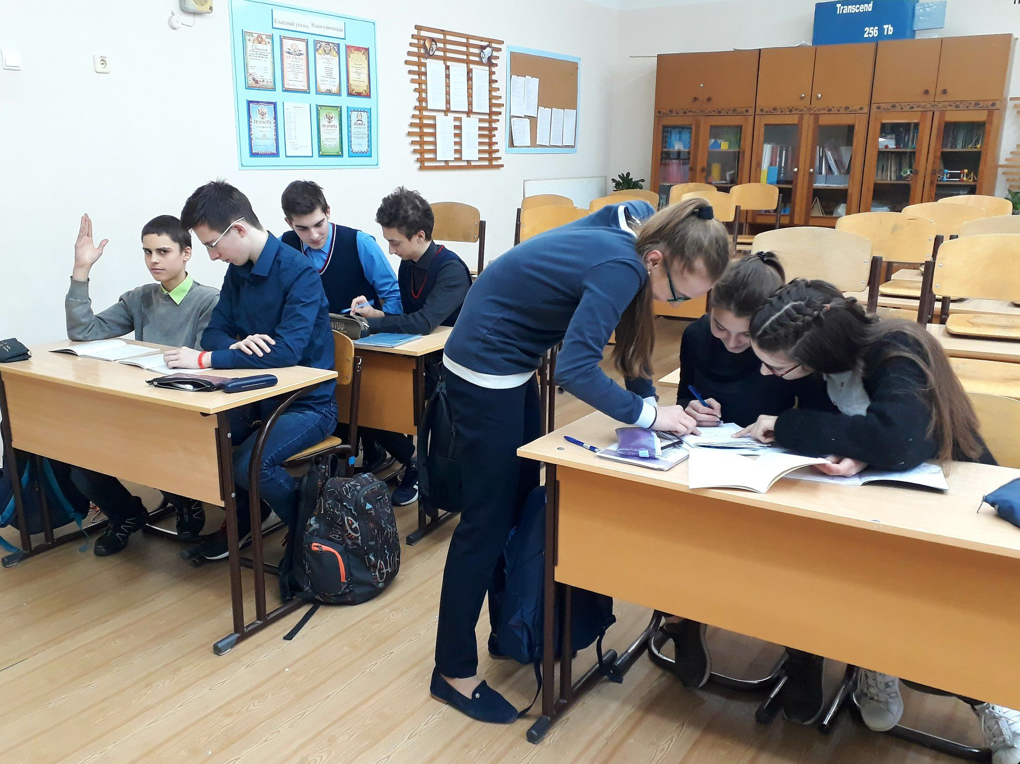
Решение и разбор задач

Slide 8
Результат:
Создано методическое пособие, объем 226 печатных страниц, в 9 разделах приведено решение ... задач.
После защиты проекта решебник будет находиться в кабинете 310.
Также он будет доступен в электронном виде на сайте нашей школы в разделе «…»

Slide 9
Надеемся, наш сборник задач будет полезен широкому кругу пользователей. Спасибо за внимание!

